Slide 1
Gouvernance et performance des SI
POEC-EPSI Lyon
Samuel Desseaux(sdesseaux@eyes4it.tech)

Slide 2
Objectifs de la formation
Faire évoluer et anticiper dans le domaine des S.I. pour faire en sorte que l'entreprise reste compétitive
Optimiser le Système d'Information
Calculer et suivre le ROI dans un projet de nouveau S.I. ou d'Intégration de nouvelles briques informatiques au sein d'un système d'information
Gérer les risques liés au S.I

Slide 3

Programme
Introduction
Gouvernance des SI
Performance des SI
Alignement avec la stratégie globale

Slide 4
Planning
Jour 1: Introduction& Gouvernance des SI | Partie A : Introduction Qu'est-ce qu'un système ? Se représenter l'Organisation/Entreprise comme un système. Les systèmes dans une Organisation/Entreprise Le Système d'Information et le Système informatique Les changements entrainés par les NTIC (ou TIC) Le rôle de l'Informaticien dans un S.I. Qu'est-ce que le Management des S.I. ? Partie 1 - La Gouvernance du S.I. 1.1- La Fonction Informatique dans l'Organisation/Entreprise - La D.S.I. (Direction des Systèmes d'Information) - Les différents métiers dans la D.S.I. 1.2- La Gouvernance - Qu'est-ce que la Gouvernance ? - Mise en place d'une gouvernance de S.I

Slide 5
Planning
Jour 2:Performance SI | 2.1- Les Indicateurs et Tableaux de Bord 2.2- Evaluation de la performance : les Coûts et Indicateurs-clés de performance Les différents coûts : - Coûts des outils - Coûts de développement, de production et de maintenance - Coûts de possession du poste de travail (TCO) : Coûts visibles et coûts caché

Slide 6
Planning
Jour 2:Alignement stratégique des SI | 3- L'Alignement stratégique du S.I. - La relation S.I. et Stratégie - Mise en pratique via le Diagramme d'Ishikawa ou Diagramme par Objectifs - Le S.I. = Une réponse aux enjeux stratégiques ?

Slide 7

Introduction
Information, système d’information, direction des systèmes d’information:
le contexte,le vocabulaire, les problématiques

Slide 8
Information?
Information=donnée+interprétation
Donnée=description élémentaire d’un élément constitué d’un ensemble de symboles
La donnée n’a pas de sens « brut », c’est pour cela qu’on lui joint une interprétation
Sens notion « relative » (exemple: 07/12/2023 sera interprété différemment que l’on soit Anglais ou Français)

Slide 9
Exemple de donnée
Que peut signifier cette donnée?
175095916303388

Slide 10

Organisation des données en base
Base de données: ensemble structuré et organisé permettant de stocker une grande quantité de données afin d’en assurer leur exploitation

Slide 11
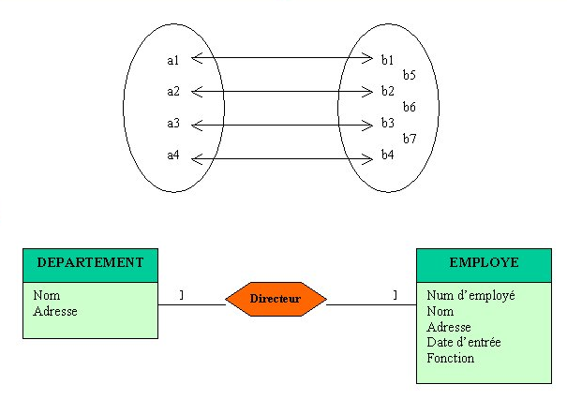
Exemple de base de données relationnelles
En établissant une relation, on établit implicitement un sens.

Slide 12
Circuit du traitement de l’information(états)
Collecte
Traitement
Stockage
Diffusion

Slide 13

Gestion de la collecte:naissance de l’information, lors d’une saisie ou d’une collecte
Gestion du stockage: sans cela, l’information est volatile(base de données,fichiers…)
Gestion du traitement: créer des nouvelles informations à partir des infos collectées en faisant des regroupements, des tris, des calculs
Gestion de la diffusion: les formats de diffusion sont multiples

Slide 14
Modélisation des données
Méthode Merise (exemple BDD de la gestion commerciale)
Diagramme évenement résultat

Slide 15
Organisation de l’information
Une organisation est un système opérant où les produits finaux (les sorties) sont fabriqués ou transformés à partir d’une certaine matière première.

Slide 16
Pour gérer le flux physique, il faut un système de pilotage des contraintes intérieures et extérieures permettant de
Fixer les objectifs
Contrôler les réalisations
Apporter les corrections nécessaires

Slide 17
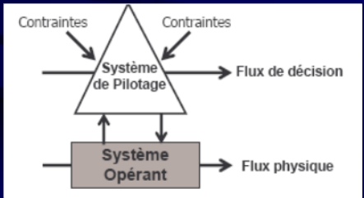
Le système de pilotage génère un flux de décision

Slide 18
Le système d’information
Un système d’information est l’ensemble des éléments participant à la gestion, au traitement, au stockage, au transport et à la diffusion de l’information au sein d’une organisation.

Slide 19

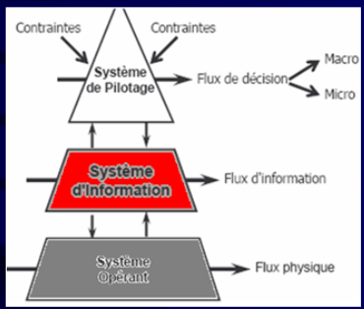
Organisation et information

Slide 20

Tout service doit pouvoir intégrer un SI
Règles complexe --→ SI plus complexe--→ demande de nouvelles compétences

Slide 21

Le système d’information dans l’entreprise
Le système d’information n’est pas “une solution de plus” dans la stratégie de développement de l’entreprise. Développé en masse depuis l’essor de l’ère numérique, le système d’information est toujours plus performant. Grâce à lui, l’efficacité de l’entreprise, en interne dans un premier temps, est considérablement augmentée !

Slide 22

Système d’information/ système informatique
Savez-vous quelles sont les différences entre le système informatique et le système d’information? Le système informatique désigne les différentes parties qui sont mises en œuvre pour faciliter la tâche de travail et comprend le matériel, les logiciels et les ressources humaines, qui sont liés pour atteindre un objectif.

Slide 23
Le système informatique et le système d’information sont liés. L’encyclopédie libre explique que le système d’information désigne « les données qui sont stockées dans l’ordinateur par les différents programmes ». En langage simple, le système informatique est l’ensemble des équipements qui font fonctionner l’ordinateur, et le système d’information est les données que nous stockons dans l’ordinateur sous la forme de divers formats de fichiers.

Slide 24
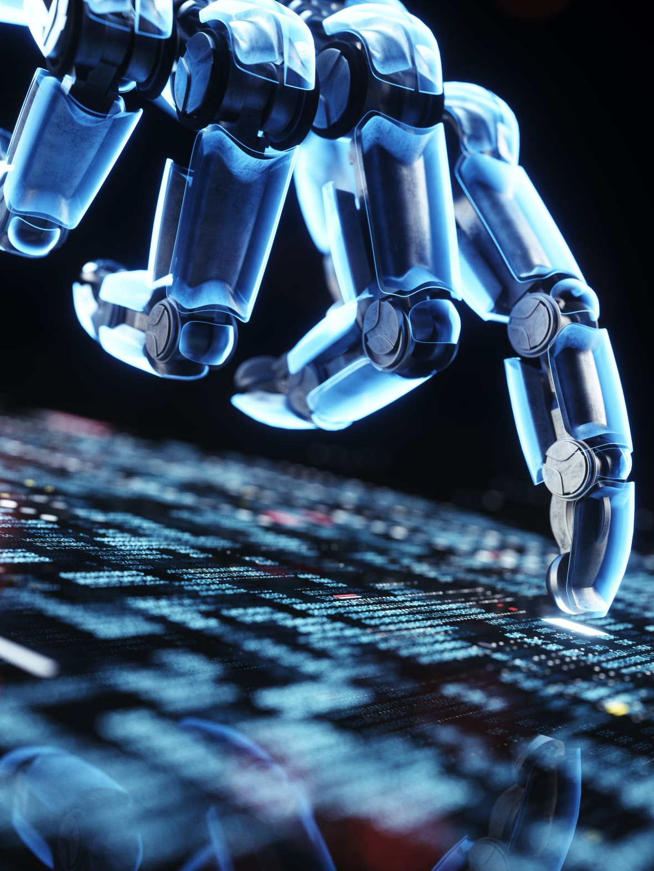
Le système informatique intègre divers programmes et données, selon le domaine de performance. Une équipe est capable d’assurer la surveillance en temps réel des machines, voire de faire fonctionner des robots lors d’interventions médicales, sans parler des travaux de bureau les plus variés, pour ne citer que quelques exemples. L’objectif de ces systèmes est de permettre la gestion, la collecte, la sauvegarde, le développement, le suivi et la distribution des informations. Ces informations sont traitées en fonction de l’élément requis.

Slide 25

Dans un second temps, le système d’information agit sur les performances externes de l’entreprise. Par exemple, il permet de mettre en place un dialogue entre l’entreprise et ses partenaires et de fluidifier la transmission d’informations.
En permettant une meilleure communication externe, le système d’information est un soutien précieux dans la prise de décision au sein de l’entreprise. Le directeur d’entreprise ou le décideur attitré dispose de toutes les données nécessaires pour faire les choix les plus judicieux !

Slide 26
Changement entraines par les NTIC
Organisation
Développement

Slide 27

Le management du SI
Le management des systèmes d’information (MSI) est une discipline qui se concentre sur la gestion et l’utilisation efficace des technologies de l’information (TI) au sein d’une entreprise ou d’une organisation.
Le MSI implique la planification, la mise en œuvre et la gestion des systèmes d’information et des technologies connexes, telles que les réseaux, les bases de données, les applications et les systèmes de sécurité.

Slide 28

Les responsabilités du MSI comprennent la définition des stratégies de technologie de l’information, la gestion des projets informatiques, la coordination des opérations informatiques quotidiennes, la gestion des ressources humaines et financières, la gestion de la sécurité des données et la conformité réglementaire, ainsi que la supervision des équipes techniques et de support.

Slide 29
Et l’informaticien dans tout ça que fait-il?
Si l'informaticien gérait autrefois tout ce qui concernait l'informatique, son rôle a désormais évolué, puisqu'il a dû s'adapter à l'expansion fulgurante des technologies. Aujourd'hui, l'informatique rassemble de nombreuses activités, technologies et outils, et dès lors il est nécessaire de faire appel à des professionnels spécialisés dans leur domaine d'application. C'est pourquoi l'appellation d'informaticien regroupe en réalité de nombreux métiers.

